Slide 1
Criterios para la Distritación 2015
12 de marzo de 2015

Slide 2
¿Por qué establecer criterios?
En un proyecto de distritación los criterios son lo mismo que las reglas de juego para un partido de fútbol.
Es importante y necesario contar con reglas antes de salir a jugar.
De la misma forma, no es posible construir escenarios de distritación sin definir con anticipación los criterios para crearlos y evaluarlos.

Slide 3
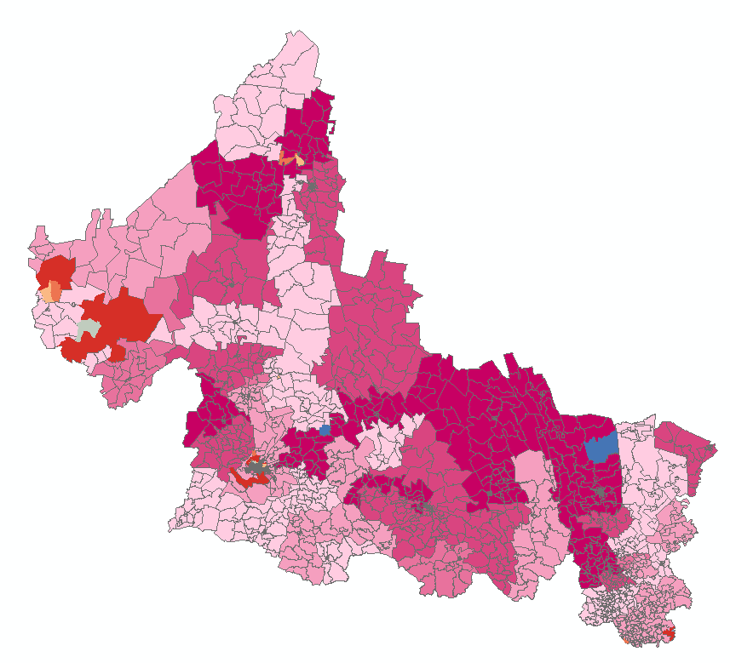

¿De dónde se originan?
Los criterios se originan a partir de:
Leyes aplicables
Equilibrio Demográfico
Población Indígena
Aspectos técnico-operativos
Contigüidad
Fronteras político-administrativas
Compacidad, Comunidades de interés

Slide 4
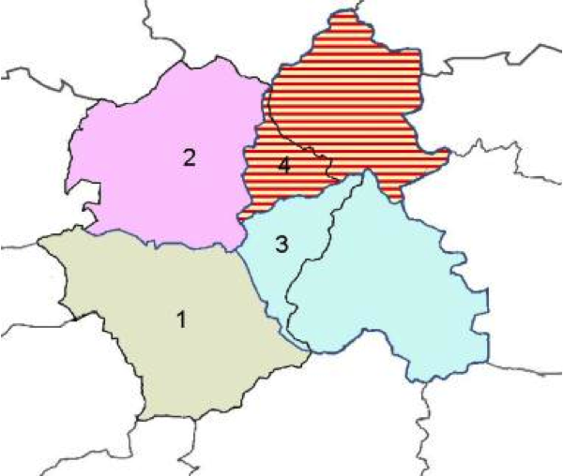
¿Qué se busca?
Equilibrar demográficamente a la población en los distritos a conformar.
Promover la participación política de minorías de población indígena.
Generar distritos con una lógica de integración municipal.
Que los distritos atiendan aspectos operativos.

Slide 5
Características de los criterios
Preferentemente de orden general.
Basados en información disponible y pública.
Que atiendan las mejores prácticas y procedimientos internacionalmente aceptados.
Transparentes y libres de sesgos.
Auditables.

Slide 6
Jerarquía
En virtud de que los criterios tienden a competir entre sí, es importante establecer jerarquía entre ellos al momento de su aplicación, a fin de dar certeza a la forma en que los aspectos legales tendrán una ponderación respecto a los aspectos operativos y logísticos.
1
2
3

Slide 7


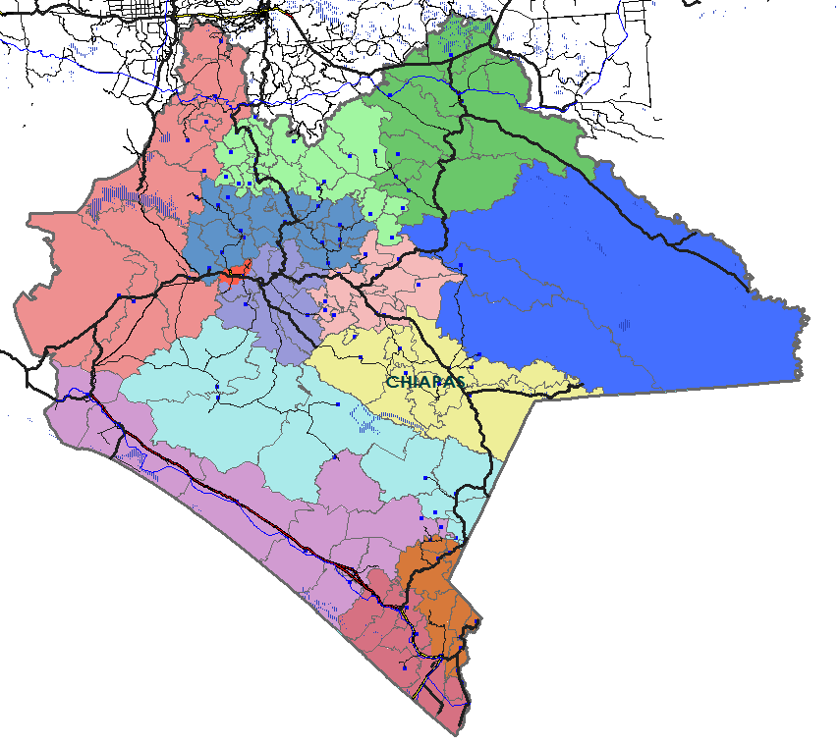
Insumos
Información del censo de población
Información sobre población indígena
Cartografía Electoral, Cartografía Geoestadística
Vías de comunicación
Imagen de satélite, cartas topográficas

Slide 8
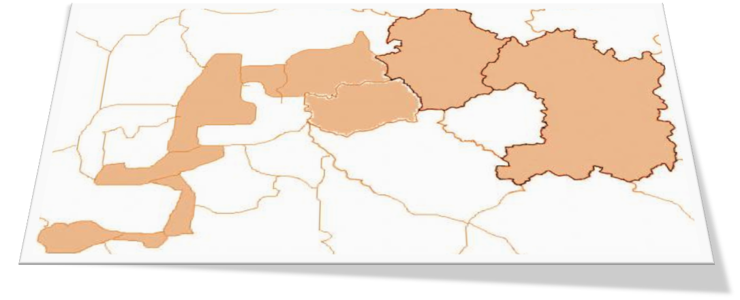
Reflexiones
Hace más de 30 años, la automatización en la distritación prometía ser la solución a problemas como el Gerrymandering.
Hoy en día, la automatización es una buena herramienta para facilitar el trabajo, pero el mejor proyecto de distritación es el aquel que utiliza lo mejor de la tecnología y se asocia a criterios humanamente
diseñados para construir distritos demográficamente neutros y políticamente no sesgados.

Slide 9
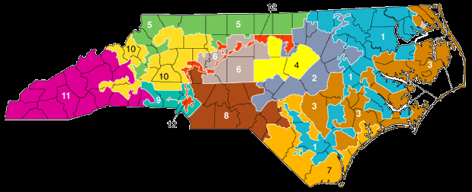
Malas prácticas a evitar (ejemplos) Gerrymandering*
Ejemplo de Carolina del Norte, con una población de 6,628,637 habitantes, distribuidos en 12 distritos de 552,386, que distribuyen equitativamente a la población pero con un sesgo evidente.
552,386
*Este término se refiere a una manipulación de las demarcaciones electorales de un territorio, uniéndolas, dividiéndolas o asociándolas, con el objeto de producir un efecto determinado sobre los resultados electorales, hace referencia también a lo sinuoso que los distritos electorales pueden llegar a producirse por este método, para obtener un sesgo en la distribución de la población.

Slide 10



























Criterios
para la Distritación

Slide 11




Criterios
para la Distritación

Slide 12

Criterios y sus reglas operativas
Equilibrio Poblacional
Criterio
Para la determinación del número de distritos que tendrá la entidad federativa en cuestión, se observará lo dispuesto en la Constitución Estatal respectiva.
1
› Regla operativa
Se tomará como referencia el texto de la Constitución Estatal relativo al número de distritos a conformar.

Slide 13
Criterios y sus reglas operativas
Equilibrio Poblacional
Criterio
Para la determinación del número de habitantes que tendrá cada distrito, se utilizarán los resultados del Censo de Población y Vivienda 2010, publicados por el Instituto Nacional de Estadística y Geografía (INEGI) para la entidad federativa en cuestión y se dividirá a la población total de la entidad, entre el número de distritos a conformar. El resultado de este cociente es la población media estatal.
Se procurará que la población de cada distrito electoral sea lo más cercana a la población media estatal.
Se permitirá que la desviación poblacional de cada distrito con respecto a la población media estatal, sea como máximo de ±15%. Cualquier excepción a esta regla deberá ser justificada
2
› Regla operativa
La población media estatal se calculará de acuerdo con la siguiente fórmula:
Población Estatal Censo 2010
Distritos locales
Población que debe tener cada distrito
=
+/- 15%
Número de distritos
Cociente distrital

Slide 14



Criterios
para la Distritación

Slide 15
Criterios y sus reglas operativas
Distritos integrados con municipios de población indígena
Criterio
3
Dentro de los distritos se procurará integrar por completo a los municipios con 40% o más de población indígena, conforme a la información provista y a la definición establecida por la Comisión Nacional para el Desarrollo de los Pueblos Indígenas (CDI).
Al unir los municipios con población indígena, se verificará que no se formen distritos con una desviación mayor al ±15% con respecto a la población media estatal, en cuyo caso, se procurará subdividir a los municipios indígenas en el menor número de fracciones posibles.
› Regla operativa
De la información provista por la CDI, se identificarán los municipios con 40% o más de población indígena.

Slide 16










Criterios
para la Distritación

Slide 17
Criterios y sus reglas operativas
Integridad municipal
› Regla operativa
Criterio
Identificar aquellos municipios cuya población sea suficiente para asignarles uno o más distritos enteros, respetando la desviación máxima poblacional de ±15%, respecto a la población media estatal y privilegiando la menor desviación poblacional.
Se agruparán municipios vecinos para conformar distritos, sin que se comprometa el rango máximo de +/-15% de desviación con respecto a la población media estatal. Se privilegiarán aquellas agrupaciones que tengan la menor desviación poblacional.
En los casos en que se deban integrar distritos a partir de fracciones municipales, se procurará involucrar el menor número de fracciones.
En el caso de alguna excepción, deberá ser justificada.
4
Los distritos se construirán preferentemente con municipios completos; cuando sea necesario integrar distritos a partir de fracciones municipales, se buscará involucrar al menor número de municipios.

Slide 18
Criterios y sus reglas operativas
Compacidad
Criterio
› Regla operativa
Se aplicará una fórmula matemática para medir y maximizar la compacidad geométrica de los distritos a conformar.
Se utilizará un criterio matemático para verificar que ningún distrito rodee a uno o más distritos.
5
En la delimitación de los distritos se procurará obtener la mayor compacidad, esto es, que los límites de los distritos tengan una forma geométrica lo más cercana a un polígono regular. Ningún distrito podrá rodear íntegramente a uno o más distritos.

Slide 19
Criterios y sus reglas operativas
Continuidad geográfica
› Regla operativa
Criterio
Se identificarán las unidades geográficas (secciones, grupos de secciones y/o municipios) que presenten discontinuidades territoriales en su conformación.
Se agruparán territorialmente las unidades geográficas que presenten discontinuidad, salvo que dicho agrupamiento, impida formar distritos dentro de los rangos máximos y mínimos de desviación poblacional permisible.
Podrá determinarse la no colindancia entre unidades geográficas, siempre y cuando exista una barrera geográfica que así lo justifique. Para ello, podrá utilizarse como referencia la topografía e hidrografía de la entidad federativa.
6
Los distritos tendrán continuidad geográfica tomando en consideración los límites político-administrativos y los accidentes geográficos.

Slide 20
Criterios y sus reglas operativas
Unidad de agregación distrital
Criterio
› Regla operativa
En los casos en que por ambigüedad técnica, no sea posible la representación geográfica de uno o varios municipios del estado en la cartografía federal, se utilizarán las siguientes referencias: Decretos emitidos por las legislaturas estatales, sentencias de la corte y límites geoestadísticos del INEGI.
Para la integración de los distritos se utilizará la conformación municipal vigente conforme a la Constitución Estatal correspondiente. La unidad de agregación mínima será la sección electoral conforme al marco geográfico electoral estatal vigente, aprobado por el Consejo General del Instituto Nacional Electoral.
7

Slide 21

Criterios
para la Distritación

Slide 22
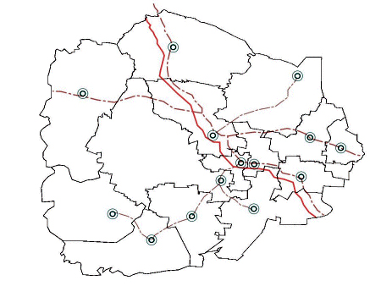
Criterios y sus reglas operativas
Tiempos de traslado
Criterio
Se construirán distritos buscando facilitar el traslado en su interior.
8
› Regla operativa
Se tomarán en cuenta los tiempos de traslado estimados a partir de la Red Nacional de Caminos del INEGI.

